Slide 1

Законодательные инициативы в сфере обращения с ТКО
Председатель Комитета Госсовета РТ
по жилищной политике
и инфраструктурному развитию
А.В. Тыгин

Slide 2
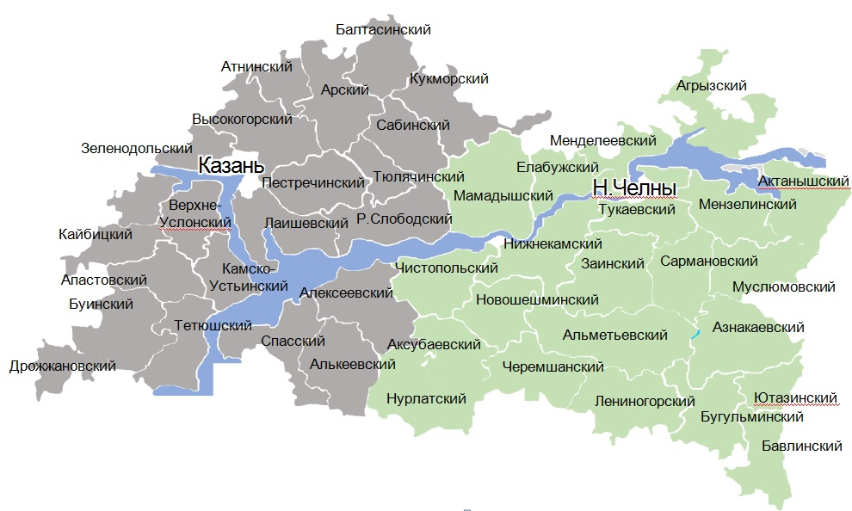
Реформа отрасли обращения с ТКО
Восточная зона - 23 МО
Региональный оператор –
ООО «Гринта»
Западная зона - 22 МО
Региональный оператор - ООО «УК «ПЖКХ»

Slide 3
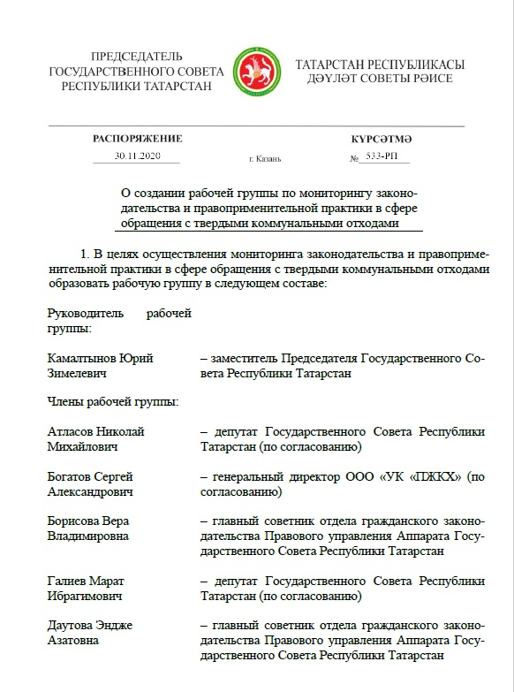
Законодательные инициативы в сфере обращения с ТКО
Проведено: 6 заседаний рабочей группы
Осуществлены выездные мероприятия в г.Самару, г. Саранск, Московскую область
На сегодняшний день ведется работа по сбору, анализу информации из заинтересованных министерств и организаций о системных проблемах в практике правоприменения в целях выработки законодательных предложений в сфере обращения с ТКО
Планируется проведение парламентских слушаний с участием субъектов ПФО
в ноябре 2021 года

Slide 4
Аспекты реформы,требующие законодательного регулирования
Внедрение
раздельного сбора
Институт РОП
Контейнерные площадки. Требования СанПин
Определение права собственности на ТКО законодательно
Территориальная схема по обращению с ТКО и полигоны
Механизмы доступа к информации юр и физ лиц
Определения статуса ТКО из мест общего пользования
Механизм регулирования оборота строительного мусора
Легализация бестарного сбора отходов
Повышение надежности инвестпрограмм ТКО

Slide 5
Игътибарыгыз өчен рәхмәт!

